Slide 1
第5章 资本资产定价模型（CAPM）
资本资产定价模型(Capital Asset Pricing Model, CAPM)是现代金融学和现代财务学的奠基石。该模型对于资产风险与其期望收益率之间的关系给出了精确的预测。
  它提供了一种估计潜在投资项目收益率的方法。
  模型使得我们能对不在市场交易的资产同样做出合理的估价。
William Sharpe（1964）, John Lintner（1965） 与 Jan Mossin（1966）等做出了非常重要的贡献。
Notes:
这一关系给出了两个极富创造力的命题，首先，它提供了一种对潜在投资项目估计其收益率的方法。举例而言，投资人在分析证券时，极为关心股票在给定风险的前提下其期望收益同其“正常应有”的收益之间的差距。第二，该模型使得我们能对不在市场交易或还没有上市交易的资产同样作出合理的估价。譬如说，如何对首次公开发行的股票定价？尽管资本资产定价模型同实证检验并不完全一致，但由于该模型的简单明了和该模型在诸多重要应用中的高精确度，它仍然得到了广泛的应用。

Slide 2
CAPM是基于风险资产期望收益均衡基础上的预测模型。
  1952年，Harry Markowitz建立现代资产组合理论
  1964年，William Sharpe等建立基本形式CAPM
CAPM从提出基本假设到得出基本结论是一个严谨、科学的过程。
Notes:
资本资产定价模型是基于风险资产的期望收益均衡基础上的预测模型。哈里·马克维茨于1952年建立现代资产组合管理理论， 12年后，威廉·夏普（William Sharpe）、[1]约翰·林特纳（ John Lintner）[2] 与简·莫辛（Jan Mossin）[3] 将其发展成为资本资产定价模型。从马克维茨理论发展到CAPM模型经历了如此长的时间，可见CAPM模型远非一朝一夕就可以一蹴而就的。

Slide 3
5.1 资本资产定价模型综述
模型思路：
IF……
THEN……
Notes:
我们用“如果怎么，那么就会怎么”这样的逻辑思维方式来推导CAPM模型。“如果”部分描绘的是一个简化了的世界，通过“如果”部分的诸多假定建立一个非现实中的理想世界，将有助于我们得到“那么”部分的结论。在得到简单情形结论的基础上，我们再加上复杂化的条件，对环境因素做合理的修正，这样一步一个台阶的推进，观察最终的结论是如何从简单形式逐步过渡形成的，从而使我们建立起一个符合现实的、合理的，并且易于理解的模型。

Slide 4
5.1 资本资产定价模型综述
IF：
（1）完全竞争市场
存在着大量投资者，每个投资者的财富相对于
所有投资者的财富总和来说是微不足道的。所有投资者都只是价格的接受者[price takers]，单个投资者的交易行为对证券价格不发生影响。
Notes:
下面我们给出的是简单形式的CAPM模型的若干基本假定，这些基本假定的核心是尽量使每个投资者同质化，尽管他们本来是有着不同的初始财富和风险厌恶程度的。我们将会看到，投资者行为的一致性会使我们的分析大为简化。这些假定有：讲PPT内容+++
这与微观经济学中对完全竞争市场的假设是一致的。

Slide 5
（2）投资周期相同，短视行为
所有投资者都在同一证券持有期计划自己的
投资行为资产组合，而且这种投资行为是短视的。
（3）标的限于金融市场上公开交易的资产，还假定投资者可以在固定的无风险利率基础上借入或贷出任何额度的资产
Notes:
这种行为是短视的，因为它忽略了在持有期结束的时点上发生任何事件的影响，短视行为通常是非最优行为。+++++
投资者投资范围仅限于公开金融市场上交易的资产，譬如股票、债券、借入或贷出无风险的资产安排等等。这一假定排除了投资于非交易性资产如教育（人力资本）、私有企业、政府基金资产如市政大楼、国际机场等。此外还假定投资者可以在固定的无风险利率基础上借入或贷出任何额度的资产。

Slide 6
（4）投资环境无摩擦
不存在交易费用（交易成本）和税收。
（5）投资者符合Markowitz理性
所有的投资者都是理性的，都是风险厌恶者
，都寻求投资资产组合的方差最小化（投资者都
采用马科维茨的资产选择模型进行组合投资）。
Notes:
投资环境无摩擦是指：不存在证券交易费用（佣金和服务费用等）及税赋。自然，在实际生活中，我们知道投资人处于不同的税收级别，这直接影响到投资人对投资资产的选择。举例来说，利息收入、股息收入、资本利得所承担的税负不尽相同。此外，实际中的交易也发生费用支出，交易费用依据交易额度的大小和投资人的信誉度而不同。

Slide 7
（6）同质预期(homogeneous expectations)
所有投资者对证券评价和经济局势的看法都一
致（投资者关于有价证券收益率的概率分布是一
致的）
Notes:
所有投资者采用相同的方法进行证券分析并对证券的评价和经济局势的看法都一致，这使得投资者关于有价证券收益率的概率分布预期是一致的。也就是说，无论证券价格如何，所有的投资者都得到相同的马克维茨模型输入表。依据马克维茨模型，给定一系列证券的价格和无风险利率，所有投资者的期望收益率和协方差矩阵相等，从而产生了有效边界和唯一的最优风险资产组合。这一假定也被称为同质期望（homogeneous expectations）或信念。

Slide 8
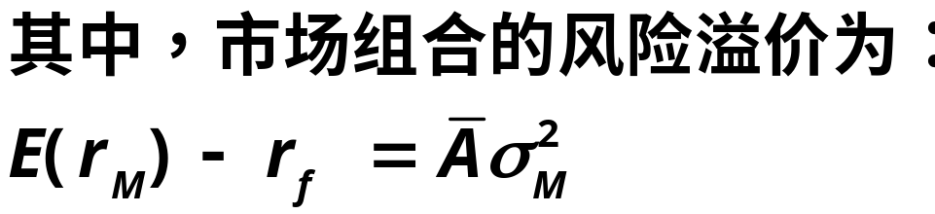
5.1 资本资产定价模型综述
THEN：
（1）所有投资者按市场组合M来配置资产
（2）资本市场线与有效前沿相切于M点
（3）市场组合的风险溢价与市场风险和个人
投资者的平均风险厌恶程度成比例
Notes:
上述假定代表着我们的“如果怎么，那么就会怎么”分析中的“如果”部分的内容。显然这些假定忽略了现实生活中的诸多复杂现象。但利用这些假定，我们可以洞察证券市场均衡的许多重要特性。我们由此可以得出这样一个由假定的有价证券和投资者组成的世界所普遍通行的均衡关系。下面我们将详细阐述这些关系的含义。补充P183页（1）（2）（3）（4）

Slide 9
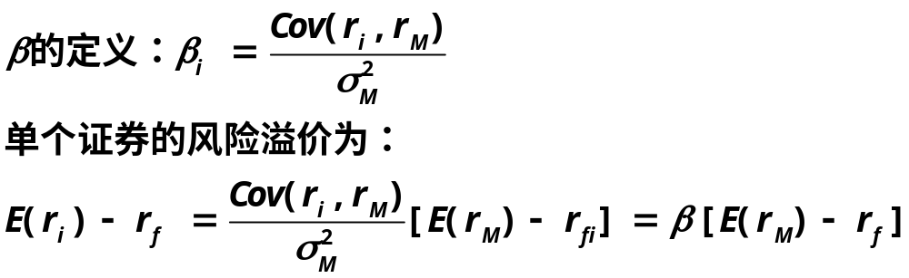
5.1 资本资产定价模型综述
（4）单个资产的风险溢价与市场组合M的风
险溢价是成比例的，且比例为β

Slide 10
5.1.1 为什么所有投资者都持有市场组合
逻辑：
市场总体均衡时，必有总供给等于总需求
根据假设5、3、2、6，投资者的最优风险资产组合相同
Notes:
什么是市场投资组合？当我们把所有个人投资者的资产组合加总起来时，借与贷将互相抵消（这是因为每个借入者都有一个相应的贷出者与之对应），加总的风险资产组合价值等于整个经济中全部财富的价值，这就是市场资产组合。每只股票在这个资产组合中的比例等于股票的市值占所有股票市场价值的比例。资本资产定价模型认为每个投资者均有优化其资产组合的倾向，最终所有个人的资产组合会趋于一致，每种资产的权重等于它们在市场资产组合中所占的比例。++++++依据前文给定的假定条件，不难看出所有的投资者均倾向于持有同样的风险资产组合。如果所有的投资者都将马克维茨分析（假定5）应用于同样广泛的证券（假定3），在一个相同的时期内计划他们的投资（假定2），并且输入表也相同的话（假定6），那么他们必然会达到相同的最优风险资产组合。

Slide 11
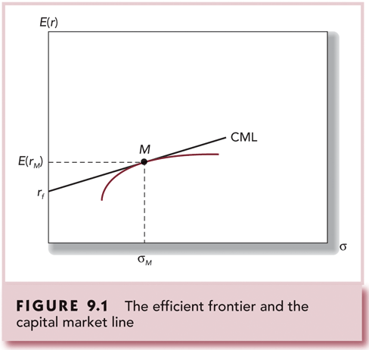
图 5.1 The Efficient Frontier and the Capital Market Line
Notes:
正如图5-1所示，这一资产组合处在从无风险的短期国库券引出的与有效边界相切的射线，也即资本市场线，的切点上。这意味着，例如，如果通用公司的股票在每一个普通的风险资产组合中所占的比例为1%，那么通用公司的股票在市场资产组合中的比例也是1%。这一结果对任何投资者的风险资产组合中的每一只股票都适用。结果，所有投资者的最优风险资产组合只不过是图5-1中市场资产组合的一部分而已。

Slide 12
问题：
若某一个股票未包含在最优资产组合中，会怎样？
价格调整过程保证所有股票都被纳入最优资产组合当中。
均衡过程是证券市场运行的基本规律。
Notes:
譬如，不包括得尔塔航空公司（ Delta Airlines）的股票。当所有投资者对得尔塔航空公司股票的需求为零时，得尔塔航空公司的股价将相应下跌，当这一股价变得异乎寻常的低廉时，它对于投资者的吸引力就会超过任意其他一只股票的吸引力。最终，得尔塔航空公司的股价会回升到这样一个水平，在这一水平上，得尔塔航空公司完全可以被接受进入最优股票的资产组合之中。++++这样的价格调整过程保证了所有股票都被包括在最优资产组合之中，这也说明了所有的资产都必须包括在市场资产组合之中，区别仅仅在于，投资者在一个什么样的价位上才愿意将一只股票纳入其最优风险资产组合。+++++以上分析看起来好象是绕了一个大圈才得到一个简单的结果：如果所有的投资者均持有同样的风险资产组合，那么这一资产组合一定就是市场资产组合（ M）。我们上述的分析旨在阐明本章论述的结果同其理论基础之间的联系，应当讲，这一均衡过程是证券市场运作的的基础。

Slide 13
5.1.2 消极策略的有效性
理由：
市场的有效性
共同基金定理(mutual fund theorem)
即分离定理的特殊形式
Notes:
在第7章，我们定义资本市场线CML为资本配置线CAL自货币市场帐户（或短期国库券债户）通过市场资产组合的延伸线。你现在大概可以清楚地看出，为什么说资本市场线是资本配置线的一个有趣特例。在CAPM模型的简单形式中，市场资产组合M如图5-1所示为有效边界同资本市场线的切点。在这里，市场资产组合为所有投资者持有的，建立在相同投资结构之上的资产组合，因而它也能够体现出证券市场中所有的相关信息。这意味着投资者无须费尽心机地去做复杂的证券分析研究，他们需要的仅仅是持有市场资产组合就可以了（当然，如果每个人都这样使用这个资产组合，而没有人去做证券市场分析工作的话，以上情形也就不复存在了。关于这一点，我们将在第12章的市场有效性中再详细讨论）。所以，投资于市场资产组合指数这样一个消极策略是有效的。为此，我们有时把这一结果称为共同基金原理（mutual fund theorem）。共同基金原理就是曾在第7章中论述的分散财产的另一种形式。假定所有的投资者均选择持有市场指数共同基金，我们可以将资产组合选择分为两个部分─一是技术问题，如何由专业管理人员来创建基金；另一个是个人问题，由于个人投资者的风险厌恶程度各不相同，面临着如何在共同基金和无风险资产中将资产组合整体进行分配的问题。补充P184页（1）段。

Slide 14
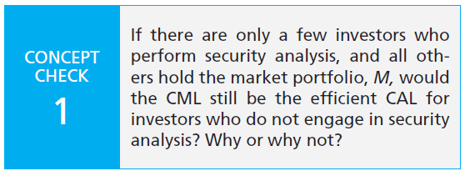
概念检查问题1(P184)
Notes:
问题1：如果仅有少数投资者进行证券分析，其余大多数人持有市场资产组合M，那么证券的资本市场线( CML )对于未进行证券分析的投资者而言仍然是有效率的资本配置线吗？是或不是的原因是什么？

Slide 15
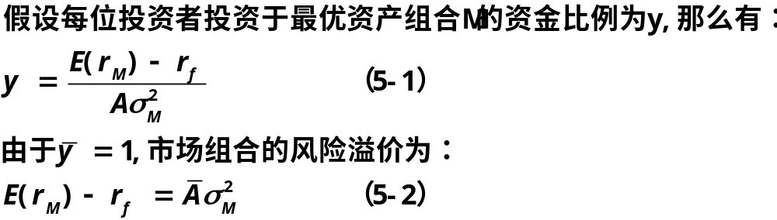
5.1.3 市场投资组合的风险溢价
Notes:
在第6章中，我们讨论了个体投资者如何确定其投资于风险资产组合的资金金额这一问题。我们现在来研究投资于市场资产组合与无风险资产的比例，以及怎样才能确定市场资产组合M中的均衡风险溢价？前面已指出，市场资产组合的均衡风险溢价， E(r_M)-r_f，与投资者群体的平均风险厌恶程度和市场资产组合的风险sigma_M^2是成比例的。下面我们来解释这一结论。+++接PPT内容：在简化了的C A P M模型经济中，无风险投资包括投资者之间的借入与贷出。任何借入头寸必须同时有债权人的贷出头寸来平衡。这意味着投资者之间的净借入与净贷出的总和为零。那么在风险资产组合上的投资比例总的来说是100%，或\bar y=1。设y＝1，代入(5-1)式经整理，我们发现市场资产组合的风险溢价与风险厌恶的平均水平有关,满足公式：

Slide 16
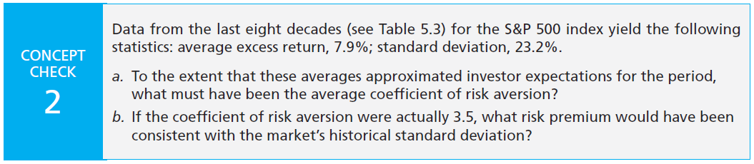
概念检查问题2(P185)

Slide 17
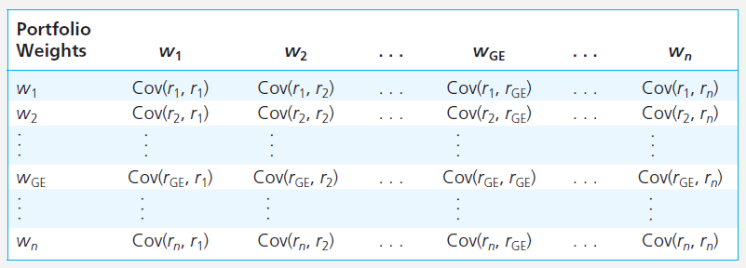
5.1.4 单个证券的期望收益
CAPM模型认为：单个证券的合理风险溢价取决于单个证券对投资者整个资产组合风险的贡献程度。而资产组合风险对于投资者而言，其重要性在于投资者根据资产组合风险来确定他们要求的风险溢价。
下面我们以测算通用电气公司股票的资产组合风险为例进行讨论。
Notes:
我们通过通用电气公司股票（G M股）同市场资产组合的协方差来刻画其对资产组合的风险贡献程度。为了解释其原因，我们先回顾市场资产组合的方差是如何计算的。为此，我们按第7章讨论过的方法，利用市场投资组合权重构成的边界协方差矩阵（如PPT中表格），将n阶协方差矩阵各项按照从行到列的顺序分别乘以各证券在市场资产组合中的权重，然后加总得到资产组合的方差。这样，每只股票对资产组合方差的贡献率可以表示为股票所在行协方差的总和。这里，每个协方差都要首先乘以每只股票所在行和列的权重。如此通用电气公司股票对市场组合方差的贡献为：

Slide 18
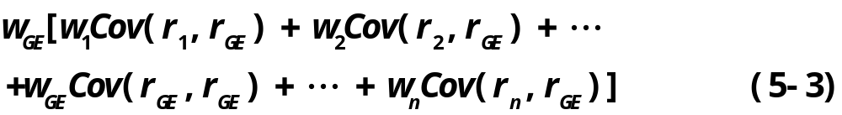
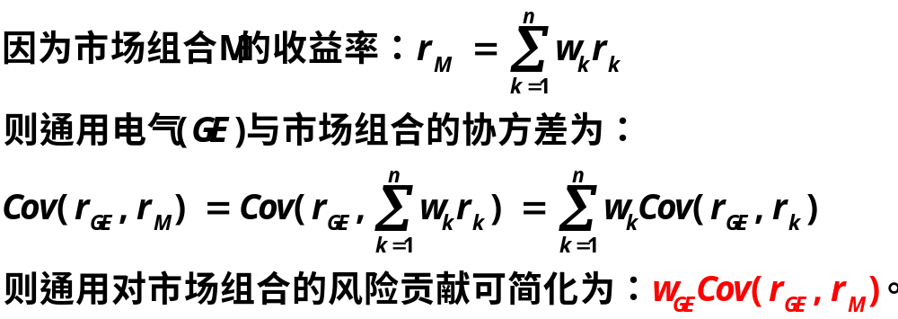
通用电气公司股票对市场组合方差的贡献为：
Notes:
（5-3）式指出了方差和协方差各自在计算资产风险方面的重要作用。当经济中有很多股票时，协方差项的数目将大大超过方差项的数目，通常情况下，一只股票同所有其他股票的协方差决定了这只股票对整个资产组合风险的贡献程度。下面我们将（5-3）式中括弧里的各项简化为通用公司股票与市场资产组合的协方差，也就是说，我们用单只股票同市场资产组合的协方差来测度其对市场资产组合风险的贡献程度。

Slide 19
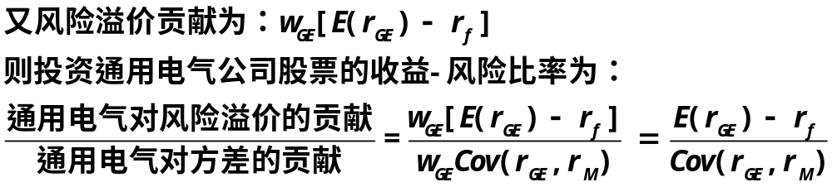
Notes:
同时我们也可以看到，持有通用电气公司股票对整个市场投资组合的风险溢价的贡献为：

Slide 20
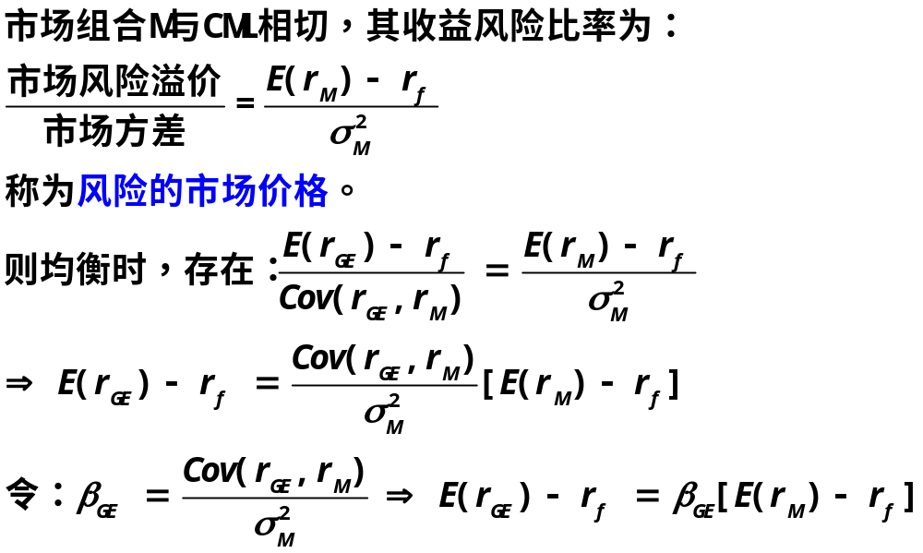
称为期望收益-贝塔关系，CAPM模型最简单的表述。
Notes:
我们注意到市场投资组合是切线（有效均值-方差）上的资产组合。投资于市场投资组合的回报-风险比率为：++++风险的市场价格：测度的是投资者对资产组合风险所要求的额外收益值。+++++在均衡条件下，通用电气公司股票的回报-风险比率必须等于市场资产组合的回报-风险比率。或者，换句话说，在均衡条件下，通用电气公司股票的风险边际价格必须等于市场资产组合的风险边际价格。否则，如果前者大于后者，投资者将会在承担相同风险的前提下增加资产组合中通用电气公司股票的头寸，一直到通用电气公司股票价格上升到市场应有水平，最终当通用电气公司股票的风险边际价格等于市场的风险边际价格时，购买通用电气公司股票的行为才会停止。反之，如果通用电气公司股票的风险边际价格低于市场资产组合的风险边际价格，也会有相反的价格运动出现。这里，Cov (r_GE，r_GE) /sigma_M^2测度的是通用公司股票对市场资产组合方差的贡献程度，这是市场资产组合方差的一个组成部分。这一比率称作贝塔（b e t a）

Slide 21
CAMP的一般形式
假定有一任意资产组合P，组合P中股票k的权重为w_{k}，k=1,2,…n。那么，有：
w₁E(r₁)=w₁r_{f}+w₁β₁[E(r_{M})–r_{f}]
+w₂E(r₂)=w₂r_{f}+w₂β₂[E(r_{M})–r_{f}]
+ ………………
+w_{n}E(r_{n})=w_{n}r_{f}+w_{n}β_{n}[E(r_{M})–r_{f}]
——————————————————
E(r_{P})=r_{f}+β_{P}[E(r_{M})–r_{f}]
这就是CAPM模型的一般形式。如果资产组合是市场
资产组合时，模型的表达就为：
E(r_{M})=r_{f}+ β_{M}[E(r_{M})–r_{f}]
Notes:
如果期望收益-贝塔关系对于任何单独资产均成立，那么它对资产的任意组合也一定成立。由此我们可以得出所有资产组合的资本资产定价模型。这里E(r_p)=sum w_kE(r_k)是资产组合的期望收益。Beta_P=sum w_k beta_k是资产组合的beta值。

Slide 22
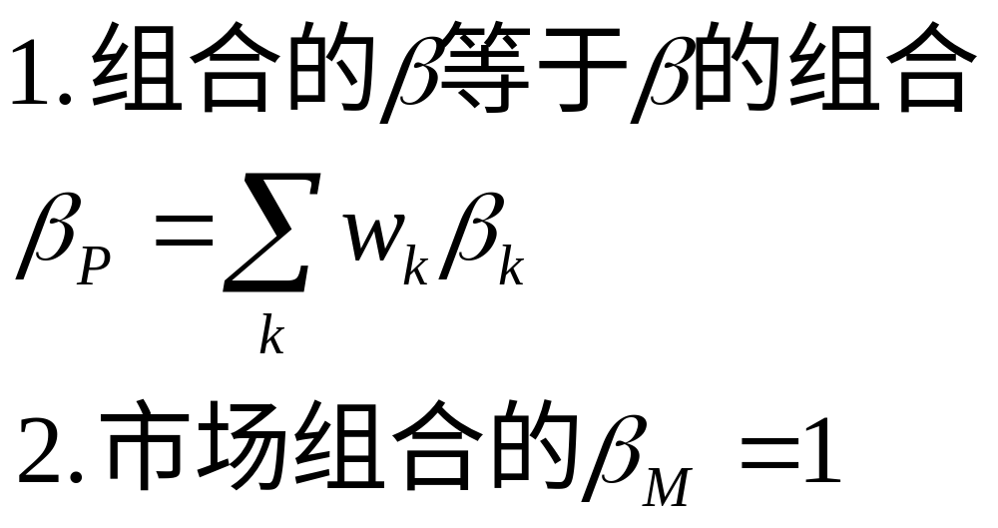
β的性质

Slide 23
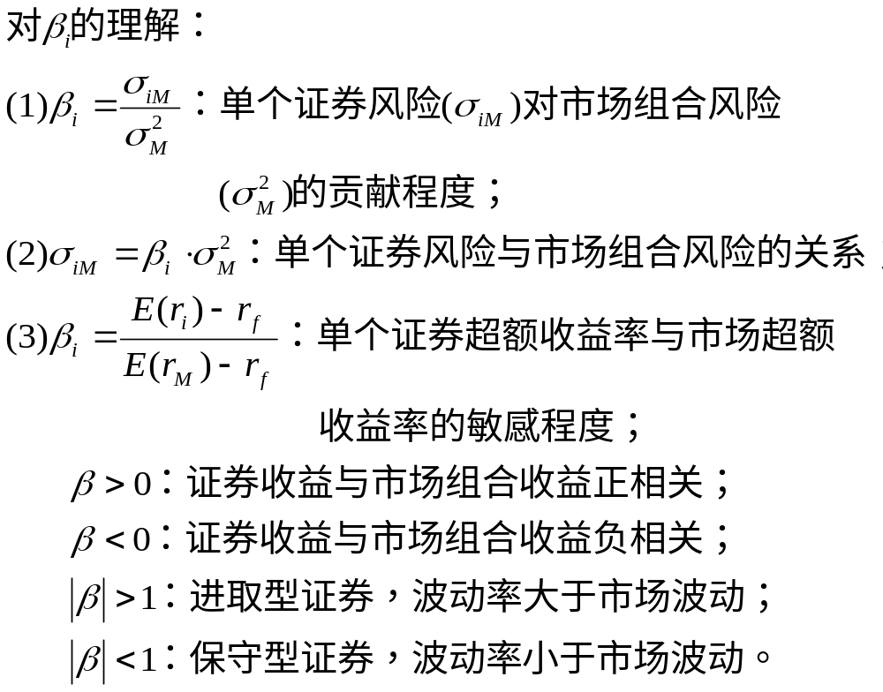

Slide 24
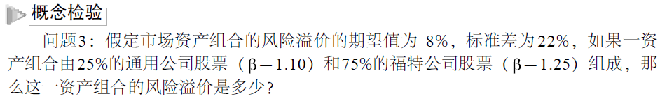
概念检查问题3(P188)

Slide 25
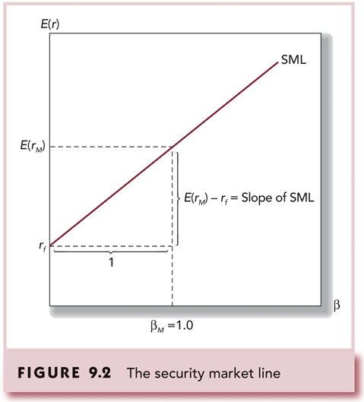
5.1.5 证券市场线（Security market line）
Notes:
我们可把期望收益-贝塔关系视为收益-风险等式。由于证券的贝塔值是测度这一证券风险的适当指标，因此贝塔与证券对最优风险资产组合方差的贡献度是成比例的。+++风险厌恶型投资者通过方差来测度最优风险资产组合的风险。我们认为，单个资产的期望收益（或风险溢价）取决于其对资产组合风险的贡献程度。股票的贝塔值即测度了股票对市场资产组合方差的贡献程度。因此，我们预期，对于任何资产或资产组合而言，风险溢价都被要求是关于贝塔的函数。CAPM模型确认了这一预期，并进一步认为证券的风险溢价与贝塔和市场资产组合的风险溢价是直接成比例的，即证券的风险溢价等于beta[E(r_M)-r_f]。期望收益-贝塔关系曲线就是证券市场线（security market line，SML)，正如9-2图所示。由于市场的贝塔值为1，故斜率为市场资产组合风险溢价，横轴为beta值，纵轴为期望收益，当横轴的＝1时，这点是市场资产组合的贝塔值，这时在对应的纵轴我们可以看到市场资产组合的期望收益值。补充P188页（1）P189页（2）（3）

Slide 26
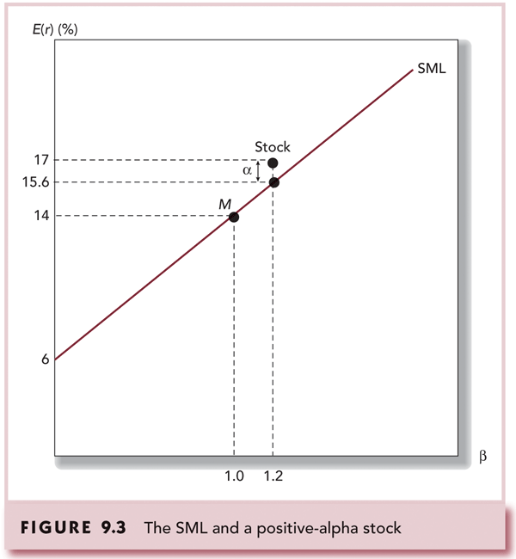
图9.3 The SML and a Positive-Alpha
Stock
Notes:
补充P189页（4）。股票真实期望收益同正常期望收益率之间的差，我们称之为阿尔法（Alpha）。例如，如果市场期望收益率为14%，某只股票的值为1.2，短期国库券利率为6%，依据证券市场线可以得出这只股票的期望收益率为6%＋1.2×( 14-6 )%＝15.6%。如果某投资者估计这只股票的收益率为1 7%，这就意味着＝1.4%，（参见图9 - 3）。补充P189页（6）。

Slide 27
计算实例：实际操作中，如要计算某资产组合的预期收益率，则应首先获得以下三个数据：无风险利率，市场资产组合预期收益率，以及β值。
假定某证券的无风险利率是3%，市场资产组合预期收益率是8%，β值为1.1，则该证券的预期收益率为？
可见，β值可替代方差作为测定风险的指标。

Slide 28
注 意
SML给出的是期望形式下的风险与收益的关系
，若预期收益高于证券市场线给出的的收益，则应该看多该证券，反之则看空。
证券实际期望收益与正常期望收益之间的差，称为阿尔法(α)。
SML只是表明我们期望高贝塔的证券会获得较高的收益，并不是说高贝塔的证券总能在任何时候都能获得较高的收益，如果这样高贝塔证券就不是高风险了。若当前证券的实际收益已经高于证券市场线的收益则应该看多该证券，反之则看空

Slide 29
注 意
SML虽然是由CML导出，但其意义不同：
（1）CML给出的是市场组合与无风险证券构成的组合的有效集，任何资产（组合）的期望收益不可能高于CML。
（2）SML给出的是单个证券或者组合的均衡期望收益，它是一个有效市场给出的定价，但实际证券的收益可能偏离SML。
均衡时刻，有效资产组合可以同时位于资本市场线和证券市场线上，而无效资产组合和单个风险资产只能位于证券市场线上。
Notes:
P188页（1）

Slide 30
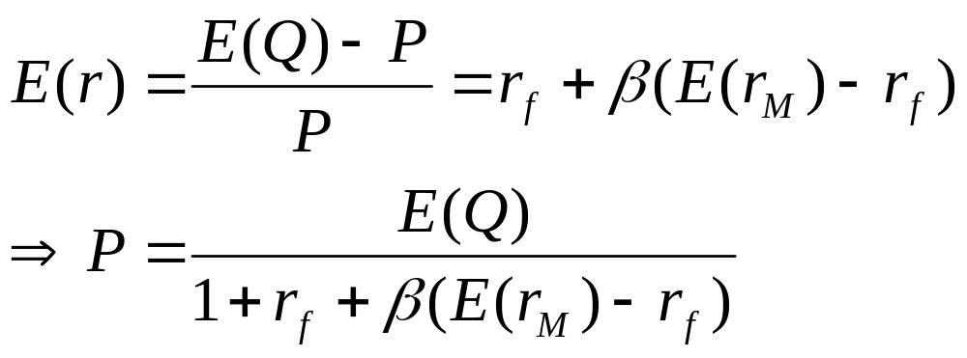
CAPM的应用：项目选择
已知一项资产的买价为P，而以后的售价为Q，Q为随机的，则：
随机条件下的贴现率（风险调整下的利率）
Notes:
项目选择：也称为效用率的确定。

Slide 31
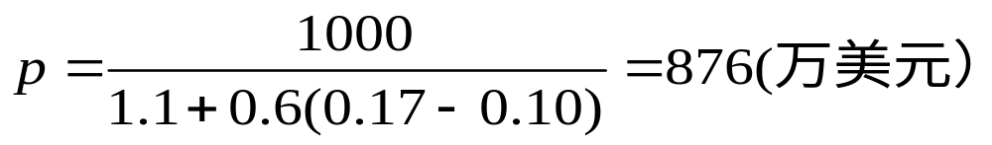
例：某项目未来期望收益为1000万美元，由于项目与市场相关性较小，β=0.6，若当时短期国债的平均收益为10％，市场组合的期望收益为17％，则该项目最大可接受的投资成本是多少？

Slide 32
CAPM的另一应用：资本预算决策
对于一个考虑上新项目的企业而言，CAPM模型给出了这一项目基于贝塔值应有的必要收益率，这一收益率是投资者考虑风险程度后可以接受的收益率。管理人员可利用CAPM模型得到内部收益率（IRR）的临界值或此项目的“要求收益率”。
Notes:
CAPM模型同样适用于资本预算决策。对于一个考虑上新项目的企业而言，CAPM模型给出了这一项目基于贝塔值应有的必要收益率，这一收益率是投资者考虑风险程度后可以接受的收益率。管理人员可利用CAPM模型得到内部收益率（IRR）的临界值或此项目的“要求收益率”。

Slide 33
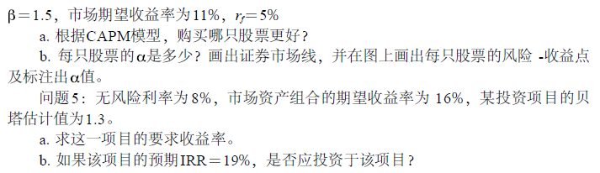
概念检查问题4-5(P191)

Slide 34
5.2 资本资产定价模型和指数模型
5.2.1 实际收益与期望收益
CAPM是否可检验？
包含所有资产的市场组合不可构建
期望收益不可观测
Notes:
资本资产定价模型是一个很好的模型。问题是它在现实中是否有价值，是否能经受事实的念证。在第13章我们对此会给出了一定的经验证据。在这里，我们现在要扼要地重点讨论更基本的问题：资本资产定价模型在原则上是否可以检验？补充P191(1)(2)

Slide 35
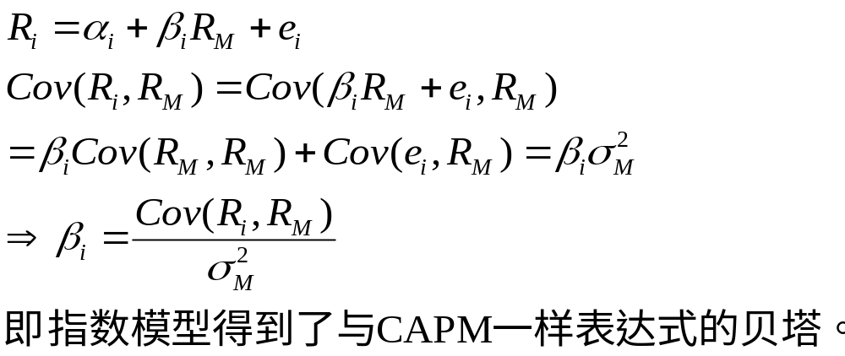
5.2.2 指数模型和已实现收益
Notes:
我们已经指出，资本资产定价模型是关于预期收益的论断，然而实际上，任何人只能直接观察到已实现的收益。为了使期望收益变成已实现收益，我们可以运用指数模型。其超额收益可以表示如下++++。我们在第8章中已知如何应用标准回归分析，利用某样本期间的可观测实现收益来估计上述等式。我们现在来看，统计上分解成股票实际收益的这个结构如何与资本资产定价模型接合。我们从股票i的收益与市场指数收益之间的协方差开始我们的分析。
补充P192页（1）（2）（3）。

Slide 36
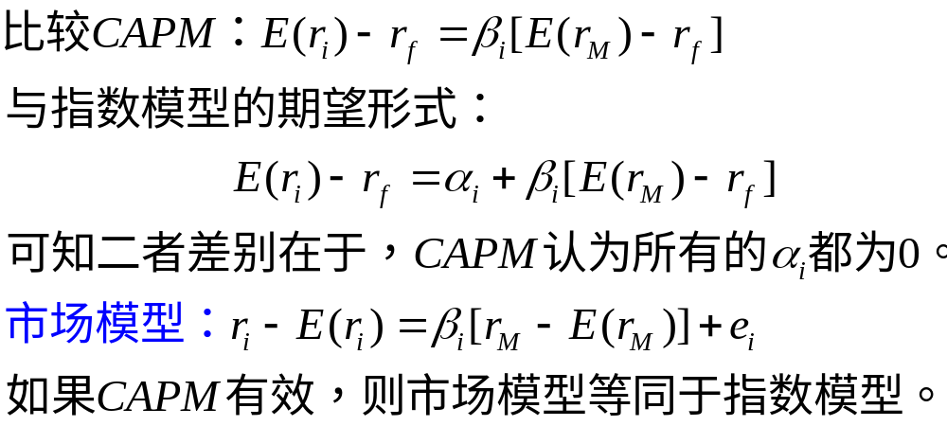
5.2.3 市场指数模型和期望收益-贝塔关系
Notes:
下面我们讨论市场指数模型和期望收益-贝塔关系。补充P192页（5）-（7）。

Slide 37
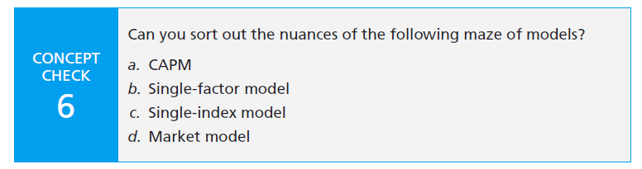
概念检查问题6(P193)

Slide 38
5.3 CAPM的拓展形式
两种思路：
假定的放宽
投资者心理特征的应用
Notes:
补充P194页（1）++++我们认为由夏普所推导出的资本资产定价模型的简化形式不尽合理，财务经济学家为该模型进入现实应用又做了大量工作。
CAPM模型的简化形式有两种类型。第一种是放宽我们在本章开头所做的那些假定来增加模型的复杂程度；第二种很了解投资者的心理，认为他们对风险的关注胜于对证券价值不确定性的关注，譬如，他们更在意风险而不太在意如消费品相对价格的意外变化等因素。这一思路提示我们，除证券收益外，还有额外的风险因素也需要考虑，也就是投资者的心理特征的应用。我们将会在10，11这两章进行深入讨论。下面我们首先来看第一种扩展模型，零beta模型。

Slide 39
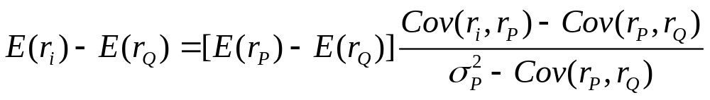
5.3.1 零β模型
有效前沿的三大性质：
两种有效前沿上的资产组合组成的任意资产组合仍在有效前沿上
任何资产的期望收益可以表述为任何两个有效投资组合P和Q的精确的线性组合，其方程为：
Notes:
零贝塔模型：限制性借款条件下的CAPM模型。CAPM模型建立在所有投资者按照马克维茨理论，选择同样的投资结构这样一个假定的基础之上。所以，所有投资者的资产组合均处在有效率边界之上（具有最小方差），这些资产组合在所有同等期望收益率的资产组合中方差最小。当投资者们都能以无风险利率r_f借入与贷出资本时，所有投资者均会选择市场资产组合作为其最优的切线资产组合。但是，当借入受到限制时（这是许多金融机构的实际情况），或借入利率高于贷出利率时（这是因为借入者需要支付违约溢价），此时的市场资产组合就不再是所有投资者们共同的最优资产组合了。当投资者无法以一个普通的无风险利率借入资金时，他们将根据其愿意承担风险的程度，从全部有效率边界资产组合中选择有风险的资产组合。市场资产组合不再是共同的理想的资产组合了。事实上，随着投资者们开始选择不同的资产组合，这一资产组合就不再一定是市场资产组合这个所有投资者们总的资产组合了，但这些资产组合仍然处在有效率边界之上。如果市场资产组合不再是最小方差有效率资产组合，则CAPM模型推导出的期望收益-贝塔关系，就不再反映市场均衡。费希尔·布莱克（ Fischer Black) 发展了无风险借入限制条件下的期望收益-贝塔均衡关系式。布莱克的模型极其复杂，理解它需要高深的数学知识，我们仅简要介绍布莱克的理论框架，而将主要精力放在他的结论上。布莱克的禁止卖空无风险资产的CAPM模型建立在下列三项有效率资产组合的方差均值性质之上：

Slide 40
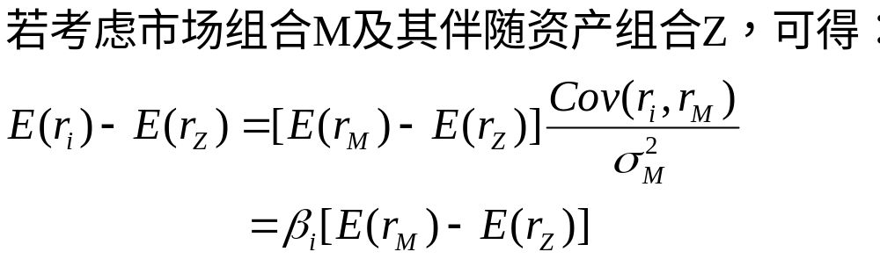
最小方差边界的下半部分有伴随(companion)资产组合存在，称为零贝塔资产组合。零贝塔资产组合与原组合不相关。
Notes:
有效率边界上的任一资产组合在最小方差边界的下半部分（无效率部分）上均有相应的“伴随”资产组合存在，由于这些“伴随”资产组合是不相关的，因此，这些资产组合可以被视为有效率资产组合中的零贝塔资产组合。有效率资产组合的零贝塔“伴随”资产组合的期望收益可以由以下作图方法得到：++++
有了以上三个性质，布莱克模型（零beta模型）适用于以下各种情形：根本没有无风险资产的资产组合、可贷出但不能借入无风险资产的资产组合，以及以高于无风险利率r_f借入的资产组合。补充P197页（1）。

Slide 41
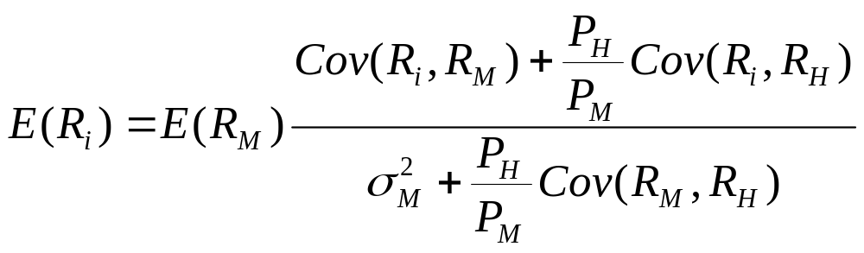
5.3.2 工资收入与非交易性资产
由于工资收入与私营企业资本不可交易，故存在价
值低估，会影响均衡定价
Notes:
补充P197页（1）和（5），在存在个人不同等级的工资收入（相对于非工资性收入）的情况下，David 迈耶斯推导出均衡的期望收益-beta关系式，其证券市场线方程为

Slide 42
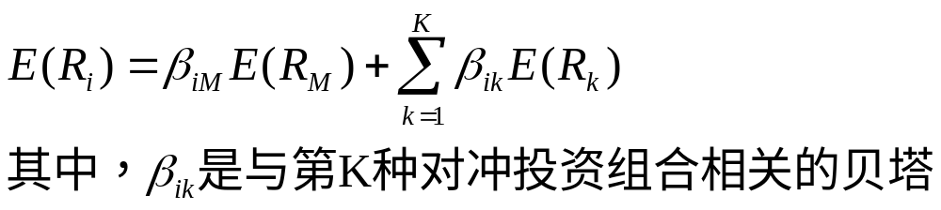
5.3.3 多期模型与对冲投资组合
多期视野(非短视的)投资者考虑两项附加风
险：
（1）描述投资机会参数的改变
（2）源于产品价格变动风险的对冲需求
Notes:
P198页（2）-（8）。

Slide 43
5.4 CAPM与流动性
流动性是指在一个公平的交易市场中及时将资产卖出的便捷程度。
非流动性(liquidity)溢价
支持非流动性溢价的研究：
  Amihud and Mendelson（1986）
  Acharya and Pedersen（2005）
Notes:
补充P199页（1），补充P200页（1）（2），P201页（5）

Slide 44
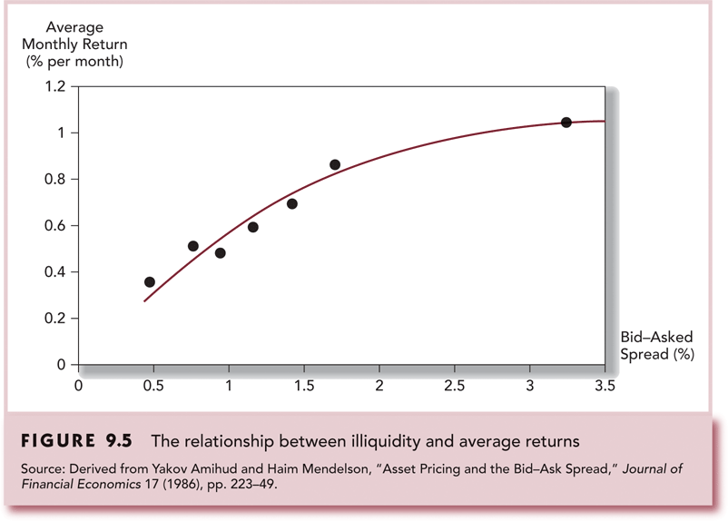
图5.5 The Relationship Between Illiquidity and Average Returns
Notes:
图5.5：非流动性与平均收益的关系。买卖价差越高，平均收益率就越高。

Slide 45
本章作业
P202-204： 4，8，9，17-19，20-22.
至少做3题，多多益善

